Slide 1
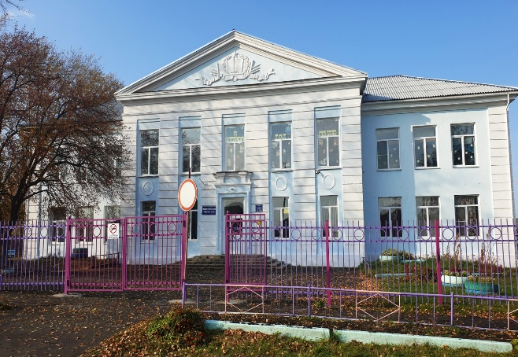
МБОУ «СОШ №6» – СОВРЕМЕННАЯ ШКОЛА
Модуль «Школьный урок»
Августовская педагогическая конференция

Slide 2
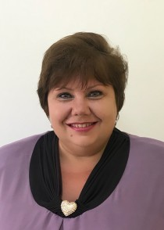
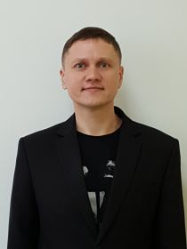
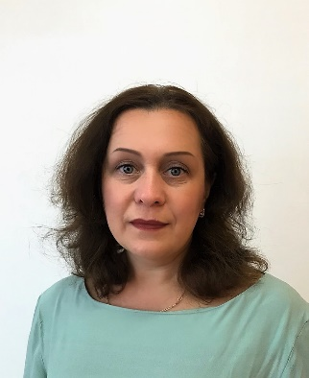
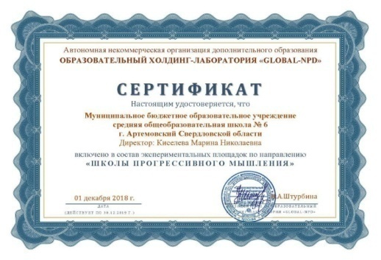
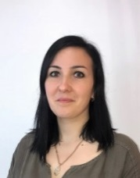
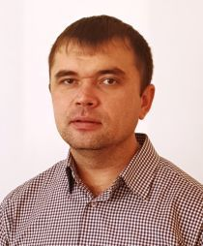
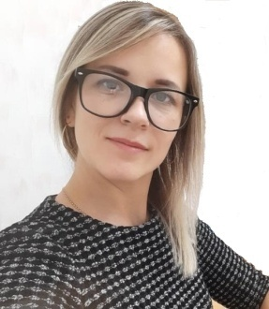
Муниципальное бюджетное общеобразовательное учреждение «Средняя общеобразовательная школа №6»
Артемовского городского округа
Свердловской области
Экспериментальная площадка по направлению
«Школы прогрессивного мышления»
Административная команда
Проектный
офис
Киселева Марина Николаевна
Директор «МБОУ «СОШ№6»
Голубцов Игорь Валерьевич, заместитель директора по проектному управлению
Пимурзина Светлана Олеговна,
заместитель директора
по учебной работе
Хайрулина Наталья Александровна,
куратор проекта «Мосты успеха»
Заднеульская Елена Вадимовна, педагог-организатор
Волков Сергей Владимирович, социальный педагог

Slide 3
Воспитательный потенциал урока
Организация урока
Специфика учебного предмета
Содержание образования
Стиль образовательного общения

Slide 4
Организация урока
Разнообразные методические приемы
Яркое событие
УРОК
Эмоциональный настрой

Slide 5
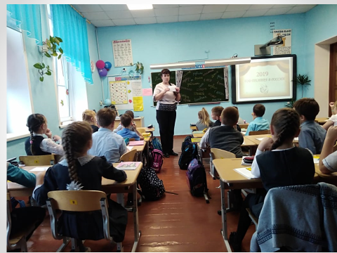
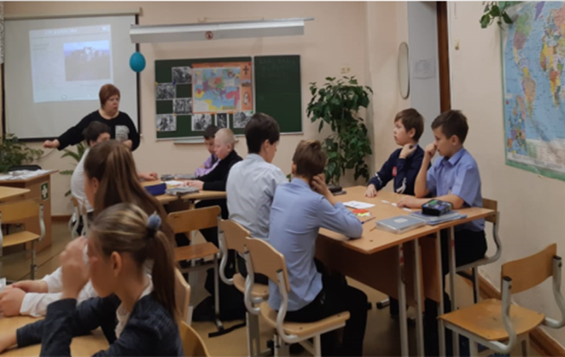
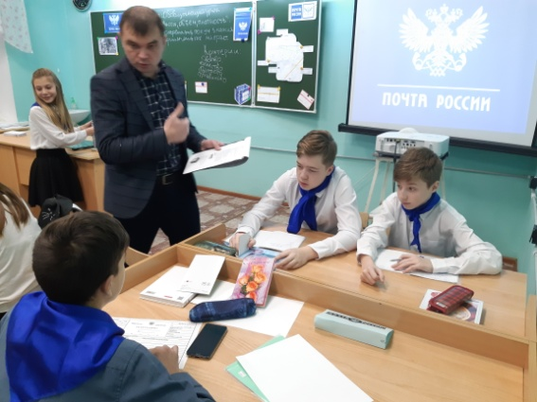
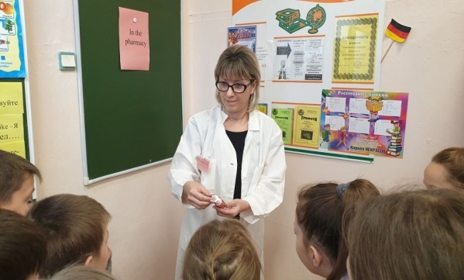
Образовательные результаты и успехи детей
«Дети стали более увлеченные занятиями, самостоятельные в принятии решения, более уверенные в достижении результатов работы, активны».
Широкова С.В., учитель начальных классов
«В результате применения формата БСП на уроках дети начинают рассуждать, размышлять, самостоятельно делать выводы, они не боятся выдвигать свои идеи, делать предположения, проявляют желание научиться чему-либо»
Хайрулина Н.А, учитель географии
«Событие, безусловно, процесс обучения превращает в увлекательное занятие, нет «навязывания» детям, дети чувствуют себя раскрепощенно, уверенно, они знают, что у них все получится, стремятся к познанию нового»
Волков С.В.., учитель физики
БСП помогают детям не бояться трудностей и успешно их решать. Работать в команде. Во взрослой жизни такие дети станут более успешными»
Бондаренко Е.Ю., учитель английского языка

Slide 6
Специфика учебного предмета
Add Your Text
Эстетика
Литература
Add Your Text
Патриотизм
История
Экология
Биология

Slide 7
Содержание учебного материала
Подбор текстов, задач,
проблемных заданий
Эстетика
Патриотизм
Характеристика поведений личности
Анализ социальных практик

Slide 8
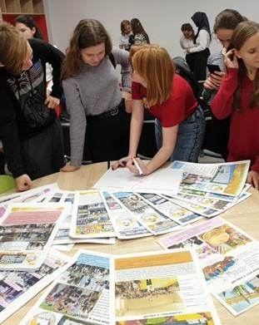
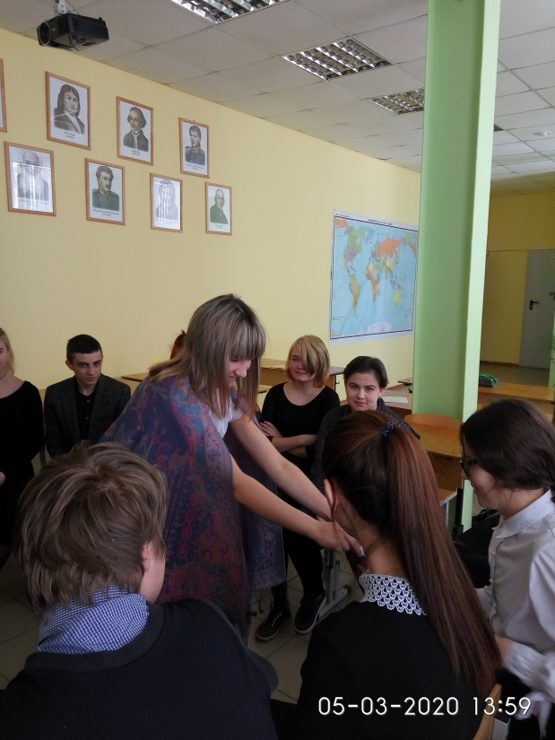
«МОСТЫ УСПЕХА»
мост «Окно в Китай»
мост «ПРОФзагрузка»
Эстетика
Патриотизм
мост «Невозможное возможно»

Slide 9
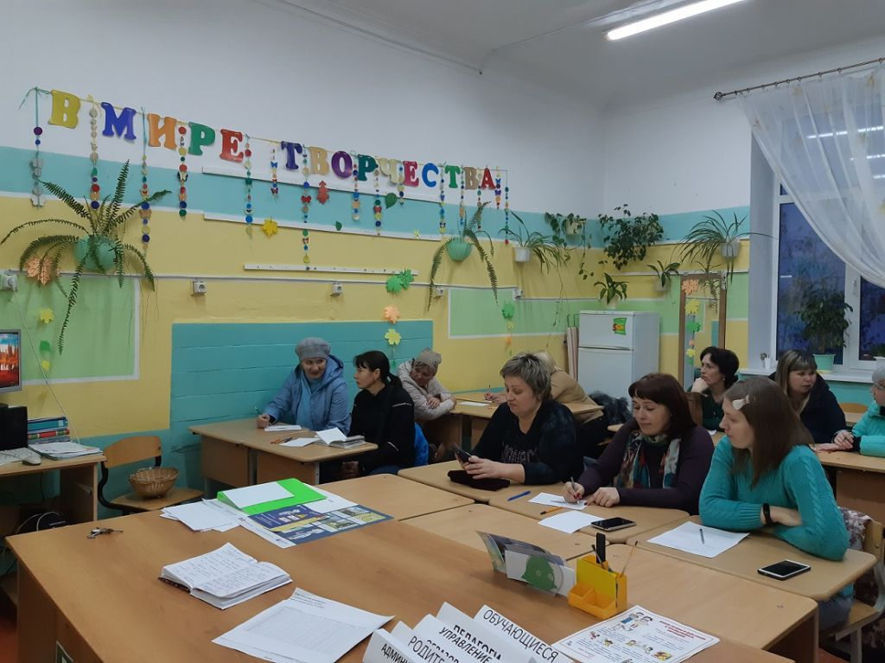
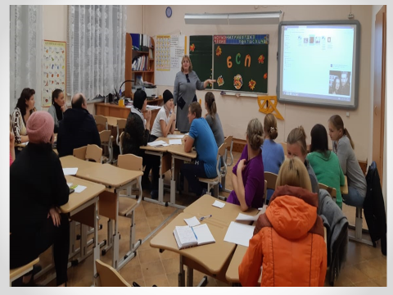
Рост психолого-педагогической компетентности родителей обучающихся
«Родители стали лучше понимать своих детей, активнее включаются в воспитательно-образовательный процесс. Повысилась удовлетворённость родителей качеством образования»
Волкова К.А., классный руководитель 6 класса
«Взаимодействие педагогов с родителями строится на основе использования формата БСП во всем: классные мероприятия, родительские собрания, праздники, день открытых дверей»
Кудашева Е.В., классный руководитель 2-а класса

Slide 10
Стиль образовательного общения
Личный пример педагога
Эстетика
Культура
общения
Патриотизм
Нормы
образовательной
среды

Slide 11
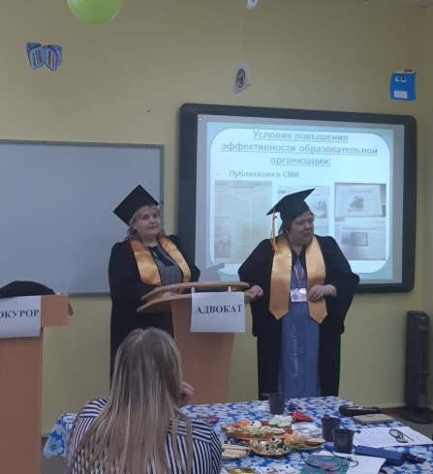
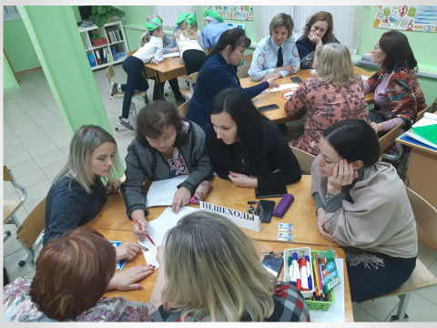
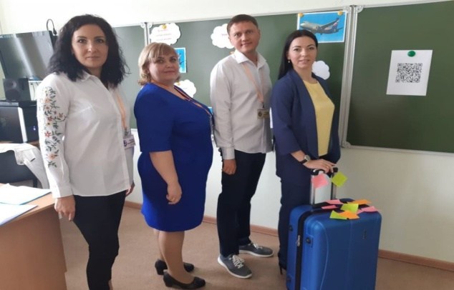
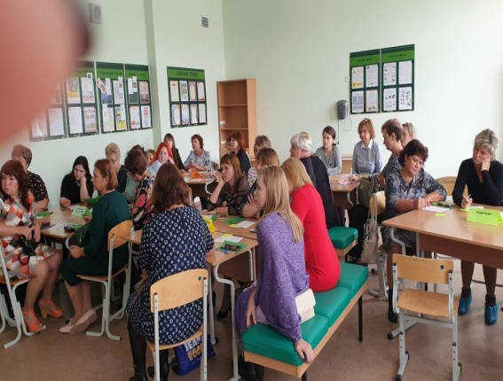
Профессиональные достижения педагогов
«Самое главное: повышается мастерство и профессионализм педагогов, увеличивается их заинтересованность в качестве образования, меньше проявляется формальный подход к обучению»
Пимурзина С.О., заместитель директора по учебной работе
«Педагоги активно занимаются самообразованием в данном направлении работы, делятся опытом с коллегами района и города, стали участвовать активнее в конкурсах»
Киселева М.Н., директор школы
«Педагоги стали более открытыми к тому что происходит вокруг, готовыми к изменениям,, к обучению. Они проводят большую работу по повышению эффективности уроков»
Голубцов И.В., заместитель директора по проектному управлению

